Slide 1
De Boer Op
“Positionering zorgboerderijen en de komende transities”
Symposium, 22 mei 2014

Slide 2
Wat gaan we doen?
Workshop
Transities in het sociaal domein
Onderzoek ‘De Boer Op’
‘De Boer Op’ – Onderzoeksvragen
‘De Boer Op’ – Theorie
‘De Boer Op’ – Methode
‘De Boer Op’ – Resultaten
‘De Boer Op’ – Conclusie
Onthulling gouden envelop

Slide 3
Workshop
Delen van Kennis en Ervaring

Slide 4
Transities in het sociaal domein
Wet Passend Onderwijs: zowel primair als voortgezet onderwijs
Begeleiding en persoonlijke verzorging van AWBZ naar WMO
De komst van de nieuwe Jeugdwet
De komst van de Participatiewet ter bevordering van re-integratie
Decentralisatie van financiële en bestuurlijke verantwoordelijkheden naar gemeenten
http://www.youtube.com/watch?v=LqCDHLpdXwk
Notes:
Aansluiten bij de wensen en mogelijkheden van burgers
Uitgaan van wat mensen wel kunnen in plaats van wat mensen niet kunnen
Samenwerken met diverse partners van maatschappelijke partners tot het bedrijfsleven
Het hoofddoel is dat iedereen mee kan doen in de samenleving
Minder controle en sturing, maar met ruimte en vertrouwen zorgt voor vruchtbare samenwerking tussen gemeenten en andere partijen. Processen en systemen zijn niet leidend maar ter ondersteuning
De kracht van de samenleving zelf benutten
Flexibel zijn
Kennis en ervaring uitwisselen
Nieuwe inzichten delen
Competenties en vaardigheden ontwikkelen
Slim samenwerken en bouwen op de kracht van iedereeen

Slide 5
Onderzoek ‘De Boer Op’
Zorgboerderij sluit aan bij de transities in het sociaal domein
Coöperatie Boer & Zorg als intermediair en kennisplatform
Focus op Onderwijs en Participatie
Leren van ‘good practice’ zorgboerderijen
“Op welke wijze kan een zorgboer hulp blijven bieden of gaan bieden in het licht van de komende transities en wie kan deze hulp betalen?”
Notes:
Hier de link leggen naar het filmpje en een aantal kernwoorden opnoemen die in het filmpje terug komen, die ook voor de zorgboerderijen gelden.

Slide 6
‘De Boer Op’ – Onderzoeksvragen
Hoe hebben good practice zorgboeren, binnen het werkgebied van de Coöperatie, de onderdelen Onderwijs en Participatie vormgegeven qua praktische invulling, samenwerkingsafspraken met organisaties en de financiering?
Welke kansen en bedreigingen worden door deze good practice zorgboeren ervaren in het licht van de transities in het sociaal domein?

Slide 7
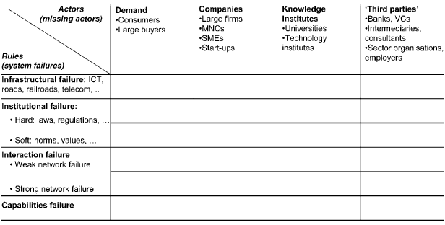
‘De Boer Op’ – Theorie
System of Innovation policy framework
Notes:
Transities in de zorg kunnen worden gezien als innovaties. Kort en bondig de theorie toelichten en uitleggen dat er maar één partij is bevraagd namelijk de zorgboeren. Belangrijk daarbij is dat wordt benoemd dat de overige partijen eveneens een belangrijke rol spelen als het aan komt op de transities in het sociaal domein.

Slide 8
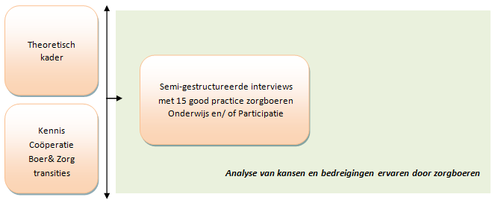
‘De Boer Op’ – Methode
Zorgboerderijen geselecteerd door Boer & Zorg: 3xO, 5xP en 7xOP
Interviews opgenomen en uitgewerkt tot woordniveau
Analyse interviews Atlas.ti: Open coderen, axiaal coderen, selectief coderen

Slide 9
‘De Boer Op’ – Resultaten (1)
ONDERWIJS
Praktische invulling
Werkzaamheden boerderij ‘praktijkgericht onderwijs’
Afwisseling tussen inspanning en ontspanning
Samenwerking
Leerplichtambtenaar, speciaal onderwijs/ reguliere scholen, particulieren: remedial teaching en instanties die betrokken zijn bij de kinderen zoals jeugdhulp
Financiering
AWBZ, PGB, Zorg In Natura, Passend Onderwijs, eigen bijdrage van deelnemers en een stukje vrijwillige investering

Slide 10
‘De Boer Op’ – Resultaten (2)
PARTICIPATIE
Praktische invulling
Sociale activering ter voorbereiding op re-integratie (werkende) leven
Opdoen werkritme en sociale vaardigheden
Samenwerking
De gemeente, het UWV, re-integratiebureaus, een jobcoachorganisatie, potentiële werkgevers en instanties die betrokken zijn zoals een collega zorgverlener
Financiering
De gemeente, het UWV, Zorg In Natura, PGB, RIO, Wajong en Jobcoachorganisatie

Slide 11
‘De Boer Op’ – Resultaten (3)
INFRASTRUCTUREEL
Kansen
Gunstige ligging in uniek gebied
Aanloop deelnemers vanuit nieuwsgierigheid
Mogelijkheden om uit te breiden met activiteiten
Bedreigingen
Ongunstige ligging, slecht bereikbaar met OV
Deelnemers moeten gehaald en gebracht worden
Geen mogelijkheden om uit te breiden op bestaand terrein

Slide 12
‘De Boer Op’ – Resultaten (4)
INSTITUTIONEEL
Kansen
Re-integratie draaien via UWV, aanhangsel gunning UWV kwaliteitskeurmerk
Onderwijs en Participatie professioneel aanbieden
Erkend worden door leerplichtambtenaar, gemeente positief over zorgboerderij
Nu de tijd/ kans om pilots te draaien
Bedreigingen
Financiering is minimaal en neemt af of verdwijnt
Onduidelijkheden over de toekomst, aanpak gemeentes
Geen Zorg In Natura mogen leveren, budget niet eindeloos toereikend of al vergeven
Budgetten zorg en onderwijs sluiten niet op elkaar aan
Lastig om effecten zorgboerderij inzichtelijk te maken
Leveren van maatwerk kost veel tijd en energie, wordt niet altijd vergoed
Afhankelijkheid van de gunning van de gemeente

Slide 13
‘De Boer Op’ – Resultaten (5)
INTERACTIE
Kansen
Jezelf zichtbaar maken en profileren: De Boer Op!
Open dagen organiseren
Media aandacht en mond-tot-mond reclame
Zichtbaarheid in omgeving door vrijwilligerswerk
Het hebben van een breed netwerk: kennisdelen
Netwerk onderhouden, persoonlijk contact
Jezelf samen organiseren en profileren
Bedreigingen
Nog geen contacten met UWV of re-integratiebureaus of gebrek aan enthousiasme
Hoge drempel om bij gemeente voet aan de grond te krijgen
Zorginstellingen zien zorgboerderij als concurrent i.v.m. te besteden budget

Slide 14
‘De Boer Op’ – Resultaten (6)
CAPACITEIT

Slide 15
‘De Boer Op’ – Resultaten (7)
CAPACITEIT
Competenties transities
“Ondernemend zijn: het zien van mogelijkheden en deze ook aangaan”
Op de hoogte zijn van alle politieke ontwikkelingen
Flexibel zijn
Snel kunnen schakelen
Volhouden en doorzetten
Netwerken
Samenwerken
Communicatief zijn
Jezelf profileren
Jezelf kwetsbaar durven opstellen en ontwikkelen (klankbord)
Creatief met uitdagingen kunnen omgaan
Je hart moet er liggen om met deze doelgroepen te werken

Slide 16
‘De Boer Op’ – Resultaten (8)
CAPACITEIT
Kansen
Breed aanbod, meerdere financiële pijlers (risicospreiding)
Volledig traject van Onderwijs en Participatie
Competentiebeleid met mogelijkheden voor certificaten
Sponsoring in de vorm van stichting ‘Vrienden van…’
Bedreigingen
Persoonlijke en individuele aandacht, vast gezicht = kwetsbaarheid
Netwerken is soms lastig omdat boeren zelf hulpverlening doen
24/7 klaarstaan voor deelnemers, hierdoor minder tijd voor privézaken
Kleinschaligheid van de boerderij, niet overal invulling aan kunnen geven
Huidig personeel is te praktijkgericht

Slide 17
‘De Boer Op’ – Conclusie
Meeste bedreigingen binnen ‘Institutioneel’: financiering en onduidelijkheden toekomst binnen gemeenten
Meest kansen binnen ‘Interactie’: interactie zorgboerderij en omgeving is essentieel, individueel maar ook collectief profileren: ‘De Boer Op!’
Kritisch eigen bedrijf beoordelen op mogelijkheden en competenties voor Onderwijs en/ of Participatie
Leren van aanpak good practice zorgboeren: spiegelen
Leren van kansen en bedreigingen ervaren door good practice zorgboeren
Ontwikkelen eigen aanpak passend bij boerderij is essentieel
Ondanks kansen hoeft niet iedere zorgboer zich te specialiseren op het gebied van Onderwijs en/ of Participatie

Slide 18
De Boer Op

Slide 19
Bedankt voor jullie aandacht!

Slide 20
De onthulling…

